Slide 1

Plan de capacitación
Chrono of time

Slide 2
DATOS INFORMATIVOS
Convocatoria: aprendices y administrativos.
Denominación: ”aplicación web”
Modalidad: ”presencial”
Periodo de duración: 2 horas.
Horario: 6 am – 12 pm:
Horas: 2 horas.
Lugar: salón 300.

Slide 3
Fundamentación
Esta capacitación esta realizada por grupo de proyecto Chrono of Time, como grupo de proyecto buscamos capacitar en un software desarrollado, el cual suple una necesidad de información sobre los distintos horarios estudiantiles. Ya que se hallan distintas problemáticas, como en tiempos de publicación, visualización y realización de los mismos.

Slide 4
Identificación de necesidades
¿Para que?
¿Por qué?
¿Cuándo?
Por que se demuestra que el uso de los horarios debe ser accesible a todo momento.
La capacitación se llevara acabo los días que se disponga en el horario establecido.
Para los usuarios tengan una mayor accesibilidad hacia los horarios definidos por la institución

Slide 5
Objetivos
Específicos
general
Proponer y organizar conclusiones sobre el software las cuales mejoren su funcionamiento
Dar a conocer el procedimiento por el cual se desarrollo el software y ver sus distintas etapas y funciones
- El objetivo general en esta capacitación es el que los usuarios y administrativos tengan las herramientas e información para el correcto uso y funcionamiento del software de horarios.

Slide 6
Actividades Unidad 1:
Teoría:
Problema principal
¿Que es un sistema de información?
Base de datos
I

Slide 7

Problema principal
La problemática que se encuentra es:
El retraso en la publicación de los horarios.
Desorganización en los horarios.
Dificultad para su actualización .
Dificultad para consultas.

Slide 8
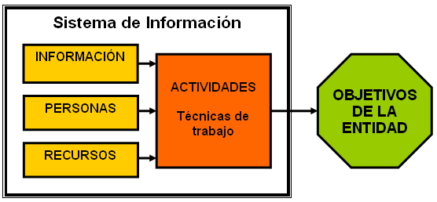
¿Qué es un sistema de información?
Es un grupo de componentes los cuales permiten un buen tratamiento y administración de datos e información, que ya están listos para su uso mas adelante.
el sistema esta creado para suplir una necesidad u objetivo los cuales se clasifican en diferentes categorías:
Personas.
Actividades
Datos.

Slide 9

Base de datos
“Entorno de almacenamiento de datos para su posterior uso”, este un concepto simple y básico el cual permite comprender la función de una base de datos la cual es almacenar una gran cantidad de información para su posterior uso.

Slide 10
Actividades Unidad 2:
Teoría:
Lenguaje de programación
Metodología de desarrolló
desarrollo
II

Slide 11

Lenguaje de programación
Usualmente usado para crear programas contralados por la maquina o también para expresar algoritmos.
En este caso se uso para le desarrollo del proyecto el lenguaje de programación denominado .NET
.NET es un framework de Microsoft, creado para el desarrollo rápido de aplicaciones sin dejar de lado la complejidad y seguridad de estas.

Slide 12


Scrum
Es una metodología ágil. Para el desarrollo de software.
Basada en una mejor organización atreves de “Roles” los cuales son:
Scrum master: Líder del proyecto y encargado de supervisacion.
Product owner: es la persona encargada de contratar al equipo de desarrollo, usualmente trabaja con el scrum master para un desarrollo optimo de la aplicación.
Scrum developer: Son el equipo de desarrollo encargados de desarrollar el proyecto.

Slide 13
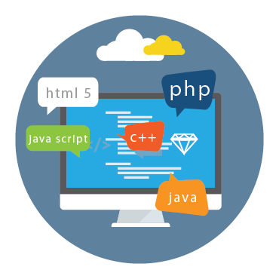
Desarrollo
Levantamiento de información.
Diseño de aplicación.
Programación de la aplicación.
Pruebas de la aplicación.
Implementación de la aplicación

Slide 14
Actividades Unidad 3:
Teoría:
Funcionalidad del aplicativo: Administradores
Funcionalidad del aplicativo: Usuarios
III

Slide 15

Rol: Súper administrador - administrador
Los roles de administrador o súper administrador son los encargados de llevar acabo el buen funcionamiento del aplicativo. además de tener acceso total a el son los encargados de toda la información que maneja el mismo.

Slide 16

Rol: Usuarios
Los usuarios cumplen uno de los papeles mas fundamentales, el cual es el de usar el aplicativo y todas sus funcionalidades dando a que el aplicativo este en el 100% de rendimiento.
Además de esto los usuarios tienen el rol de ser visualizadores y calificadores de la aplicación.

